Slide 1
jQuery Plugin

Slide 2
jQuery Plugin
外掛、插件
一些延伸的功能都幫你寫好了，只要參考 plugin 文件就可以使用了

Slide 3
jQuery Plugin
基本用法
$(selector).plugin();

Slide 4
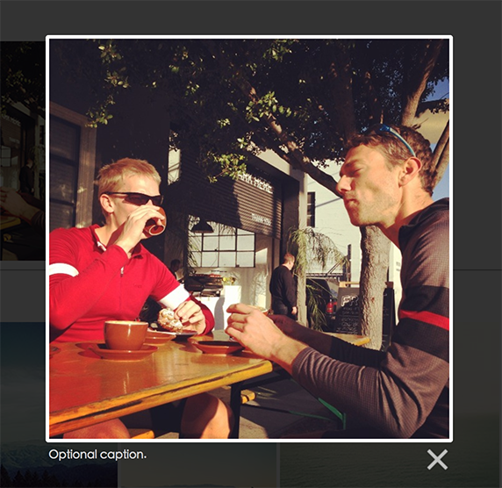
lightbox
http://lokeshdhakar.com/projects/lightbox2/
lightbox.html

Slide 5
jQuery-One-Page-Nav
scroll-nav.html
依據捲動位置 highlight 導覽列
https://github.com/davist11/jQuery-One-Page-Nav

Slide 6
jQuery-One-Page-Nav
基本用法
$("#nav").onePageNav({
currentClass: 'active',
changeHash: false,
scrollSpeed: 750,
scrollThreshold: 0.5,
});

Slide 7

Vegas- 背景幻燈片
http://vegas.jaysalvat.com/

Slide 8
Vegas
基本用法
$elmt.vegas({
timer: false,
transition: 'slideLeft2',
slides: [
{ src: 'images/slide1.jpeg' },
{ src: 'images/slide2.jpeg', transition: 'slideRight2' },
{ src: 'images/slide3.jpeg' },
]
});

Slide 9
Lazyload- 照片緩讀
https://github.com/tuupola/jquery_lazyload
網頁開啟時不要一次讀完所有頁面上的圖片
lazyload.html

Slide 10
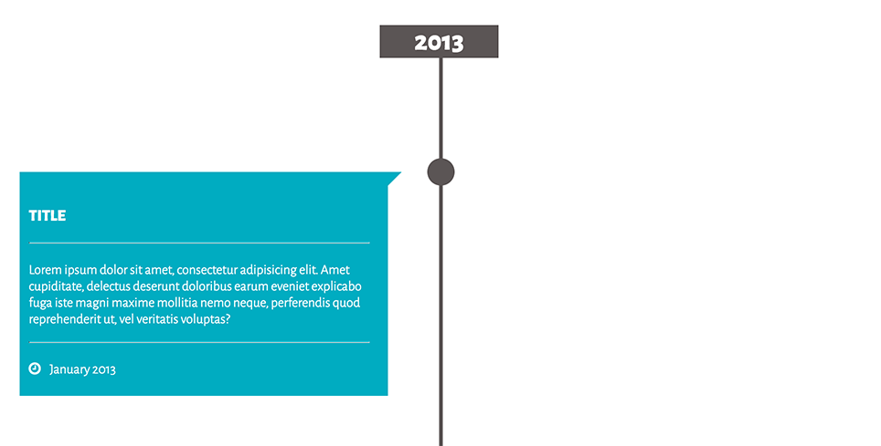
timeline
http://www.jqueryscript.net/time-clock/Simple-Animated-Timeline-Plugin-For-jQuery-Timelify.html

Slide 11
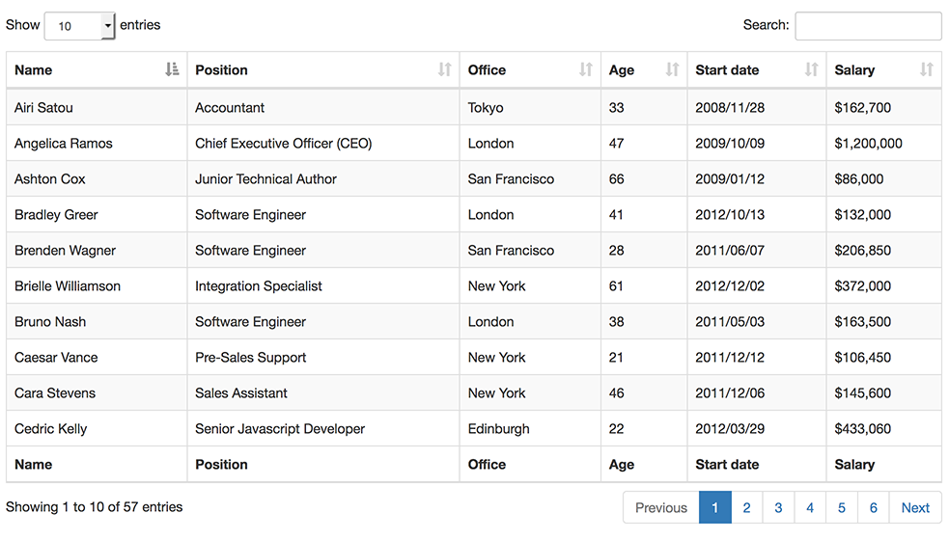
dataTable
https://datatables.net/
好用的表格外掛
基本用法: $('#myTable').DataTable();

Slide 12

瀑布流
masonry.html
http://masonry.desandro.com/

Slide 13
瀑布流
要使用圖片的時候還要引入 imagesloaded.pkgd.min.js
var $grid = $('.row').imagesLoaded( function() {
$grid.masonry({
itemSelector: '.col-md-3',
percentPosition: true,
columnWidth: '.col-md-3'
});
});

Slide 14
跟 bootstrap 整合
https://cdn.datatables.net/1.10.13/css/dataTables.bootstrap.min.css
https://cdn.datatables.net/1.10.13/js/dataTables.bootstrap.min.js

Slide 15
視差滾動
https://github.com/wagerfield/parallax

Slide 16
視差滾動
可以設定參數的
https://github.com/Prinzhorn/skrollr
使用 plugin 後加上 var s = skrollr.init();
在 DOM 上加上 data-num(y軸位置)=“css樣式”，就可以依照捲軸位置改變 css

Slide 17
水平捲動
https://github.com/trgraglia/jquery.horizonScroll.js

Slide 18
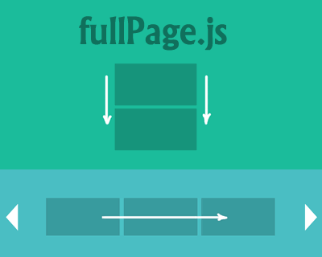
全畫面效果
https://github.com/alvarotrigo/fullPage.js

Slide 19
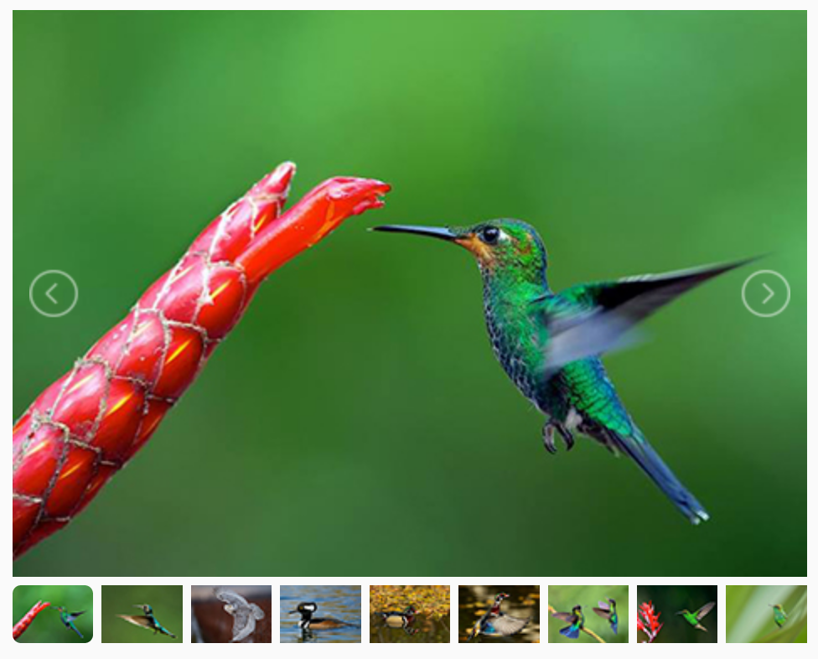
Lightslider
http://sachinchoolur.github.io/lightslider/index.html

Slide 20
Tilt.js
http://gijsroge.github.io/tilt.js/

Slide 21
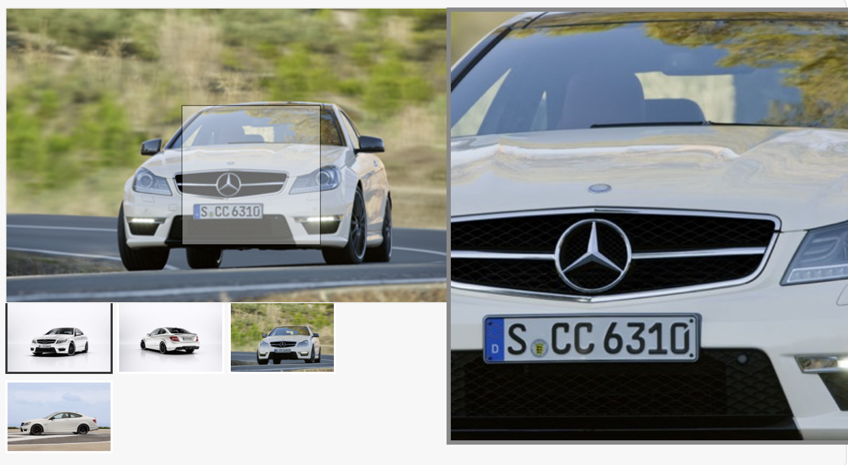
放大鏡 image zoom
http://www.elevateweb.co.uk/image-zoom/examples

Slide 22
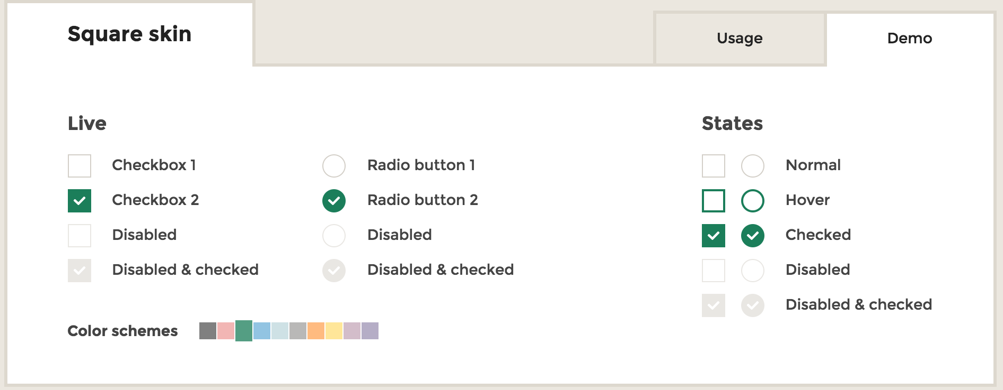
icheck
https://github.com/fronteed/iCheck

Slide 23

fancyinput
https://github.com/yairEO/fancyInput

Slide 24
sticky
捲動後留在固定在畫面某處
https://github.com/garand/sticky

Slide 25
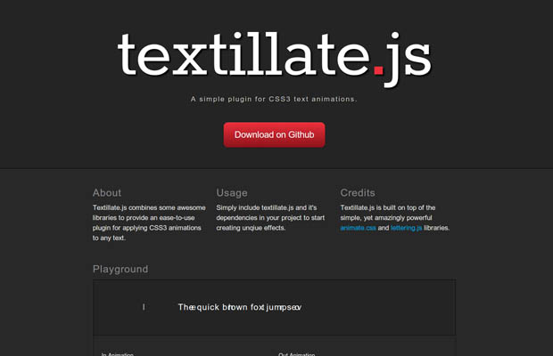
textillate
文字動畫
https://github.com/jschr/textillate

Slide 26
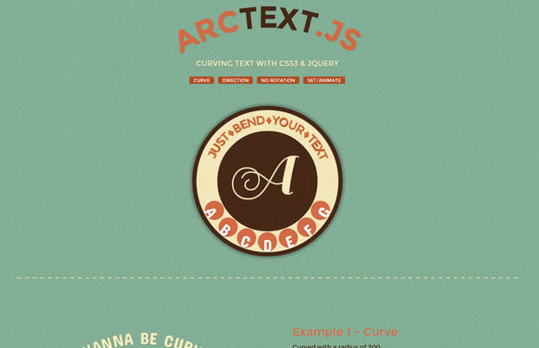
arctext
https://tympanus.net/codrops/2012/01/24/arctext-js-curving-text-with-css3-and-jquery/

Slide 27
VIVUS.JS SVG動畫
https://maxwellito.github.io/vivus/

Slide 28
jQuery Plugin
http://jquery-plugins.net/
http://www.jqueryscript.net/
http://www.jqueryrain.com/

Slide 29
jQuery UI
https://jqueryui.com/
有一些常用的效果及元件
可以選擇元件下載及樣式

Slide 30
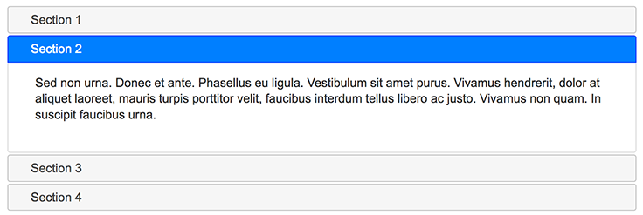
Accordion
https://jqueryui.com/accordion/
滑動式選單

Slide 31
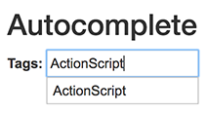
Autocomplete
https://jqueryui.com/autocomplete/
輸入提示

Slide 32
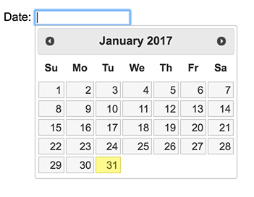
Datepicker
https://jqueryui.com/datepicker/
日期選擇器

Slide 33
Bootstrap
http://getbootstrap.com/javascript/
Bootstrap 本身就有內建不少 UI 元件效果
使用 bootstrap.js 即可

Slide 34
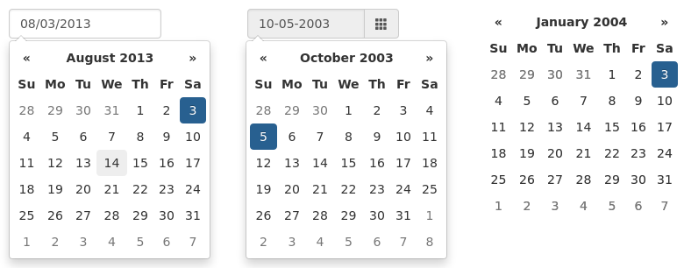
Bootstrap datepicker
https://bootstrap-datepicker.readthedocs.io/en/latest/
bootstrap-datepicker.html

